Slide 1
ARICO : REGLES DE SECURITE
ADMJSP / Pôle Pédagogie – 2024 – Version 3

Slide 2
ARICO : règles de sécurité
Objectifs
Règles de sécurité :
Avant l’engagement
Pendant l’engagement
Après l’engagement
A la fin de cette partie, vous serez capable de connaître les règles de sécurité lors de l’utilisation de l’ARICO et les mettre en application lors d’une progression ou d’une reconnaissance.
2

Slide 3
L’opération, les règles de bases
ARI ➔ l’air est respirable ? (personne tombée dans un puits, travailleur en espace confiné, incendie, etc.).
Règles d'hygiène et de sécurité sous A.R.I. ne sont pas exhaustives ➔ Accent est mis sur les principes à respecter.
SP tenu de porter un ARI ➔ comprendre et respecter la procédure opérationnelle.
Sa sécurité et celle des autres en dépendent.

Slide 4
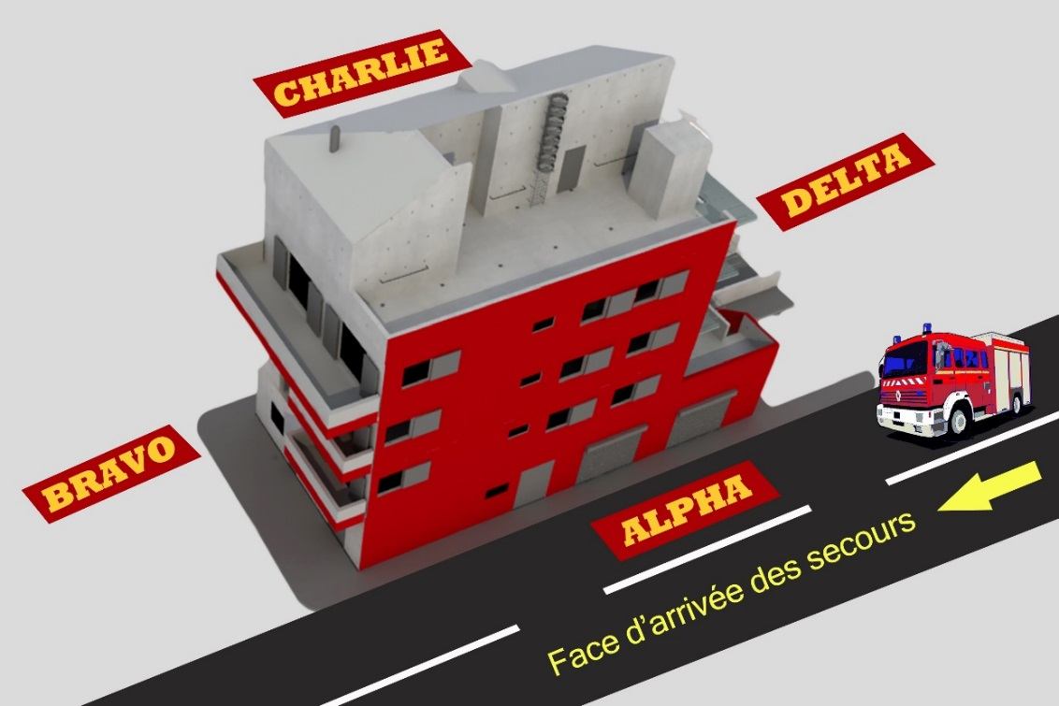
L’opération, les règles de bases
DENOMINATION DES FACES D’UN BATIMENT
SENS HORAIRE
4

Slide 5
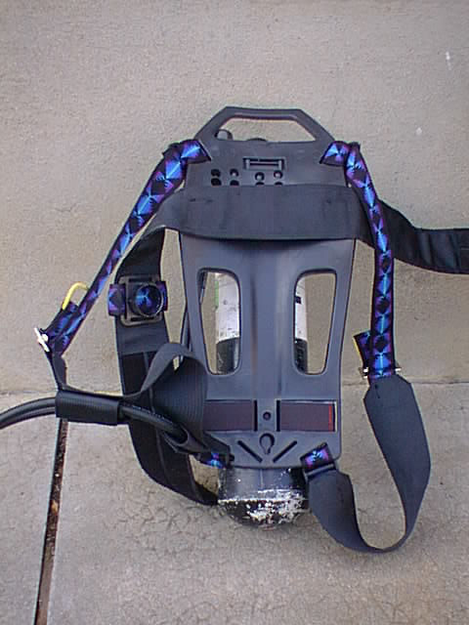
Règles à respecter avant l’engagement
Règles à suivre par chaque porteur :
Avant d’endosser l’ARI, le SP vérifie :
Etat général de l’ARI et de son masque,
Présence du BSL.
Réaliser lors des inventaires

Slide 6
Règles à respecter avant l’engagement
R.A.P.A.C.E
R : Ouverture complète du robinet
A : Ajustement du harnais
P : Pression au manomètre supérieure à 270 b
A : Armement du sifflet et système sonore de détresse
C : Codes de communication
E : Étanchéité du masque
6

Slide 7
Règles à respecter avant l’engagement
R.A.P.A.C.E
C : Codes de communication
Communication gestuelle
Équipement de tête ➔ CE uniquement
NELAR
7

Slide 8
Règles à respecter avant l’engagement
C : codes de communication :
Communication au sein du binôme se fait principalement à la voix, cependant le masque rendant la communication difficile, la gestuelle de communication permet de faciliter la communication lors des reconnaissances :
8

Slide 9
Règles à respecter avant l’engagement
C : codes de communication :
9

Slide 10
Règles à respecter avant l’engagement
C : codes de communication :
10

Slide 11
Règles à respecter avant l’engagement
C : codes de communication :
11

Slide 12
Règles à respecter avant l’engagement
C : codes de communication :
Répéter 3 fois « URGENT » par radio.
Donner l’indication la plus précise sur le lieu dans lequel on se trouve et la situation ("nous nous trouvons…" pièce, étage etc. "danger X" : …).
Allumer son moyen d’éclairage et le diriger vers le plafond.
Activer un système sonore de détresse afin d’être localisé rapidement.
Procédure NELAR :
12

Slide 13
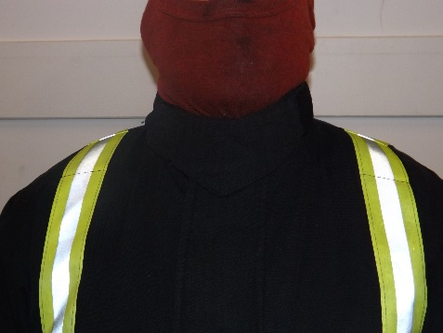
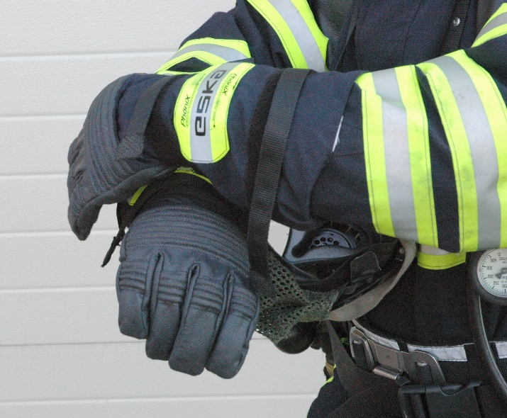
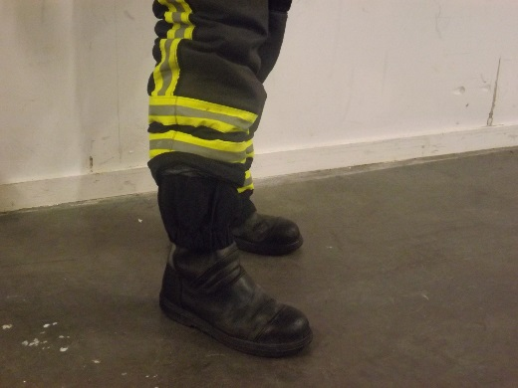
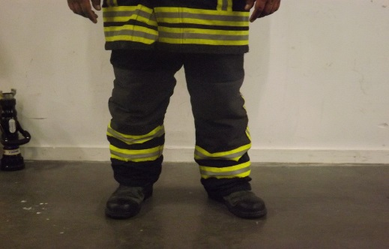
Règles à respecter avant l’engagement
Contrôle croisé :
EPI :

Slide 14
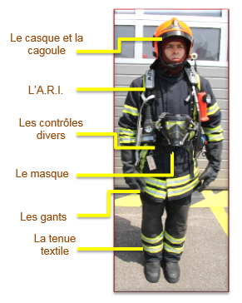
Règles à respecter avant l’engagement
Contrôle croisé :
Les 2 griffes
Soupape à la demande
Jugulaire
Système sonore
14

Slide 15
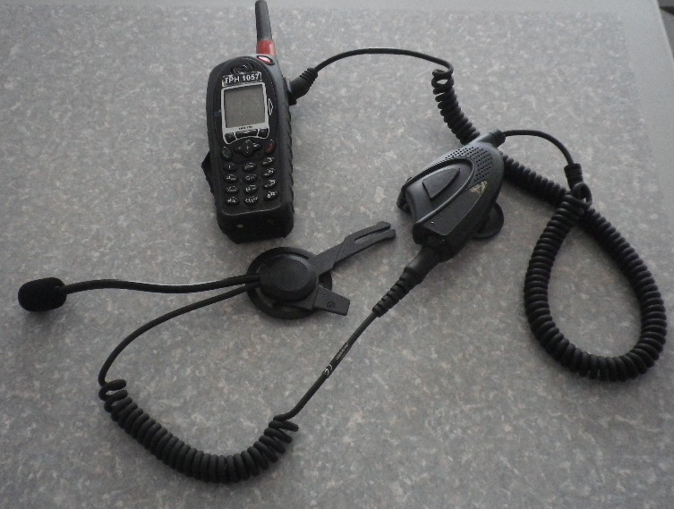
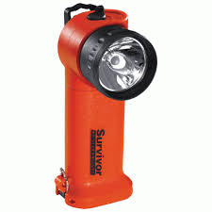
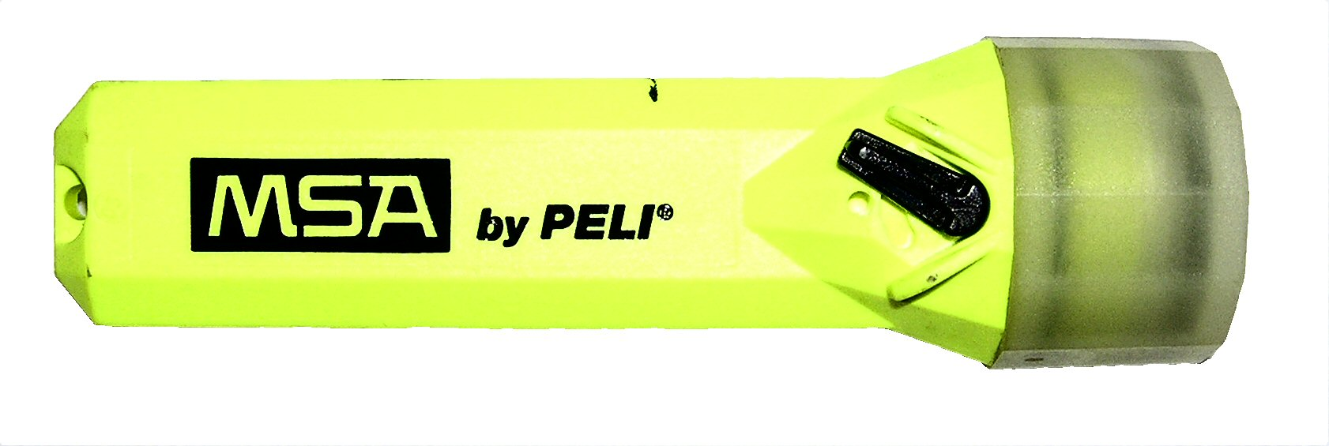
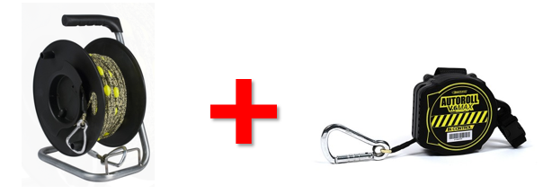
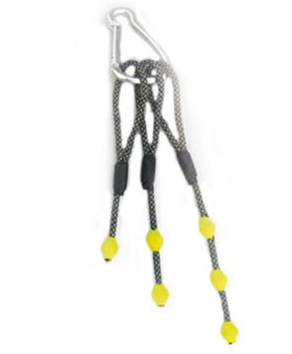
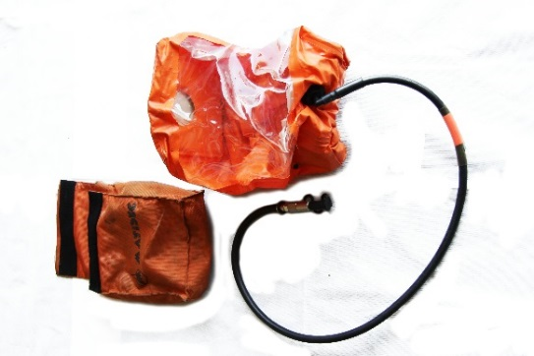
Règles à respecter avant l’engagement
Vérifier le matériel d’exploration :
15

Slide 16
Règles à respecter avant l’engagement
Chef d’agrès Désigne son personnel
CA définit la technique opérationnelle et décide d’engager du personnel sous A.R.I. :
Engagement < à 20 m ➔ reconnaissance avec ligne guide ou avec l’éts d’une LDV = BREC.
Engagement > à 20 m ou engagement difficile ➔ reconnaissance avec ligne guide = BEX.
Parallèlement ➔ BSE.
16

Slide 17
B.REC ou B.EX
17

Slide 18
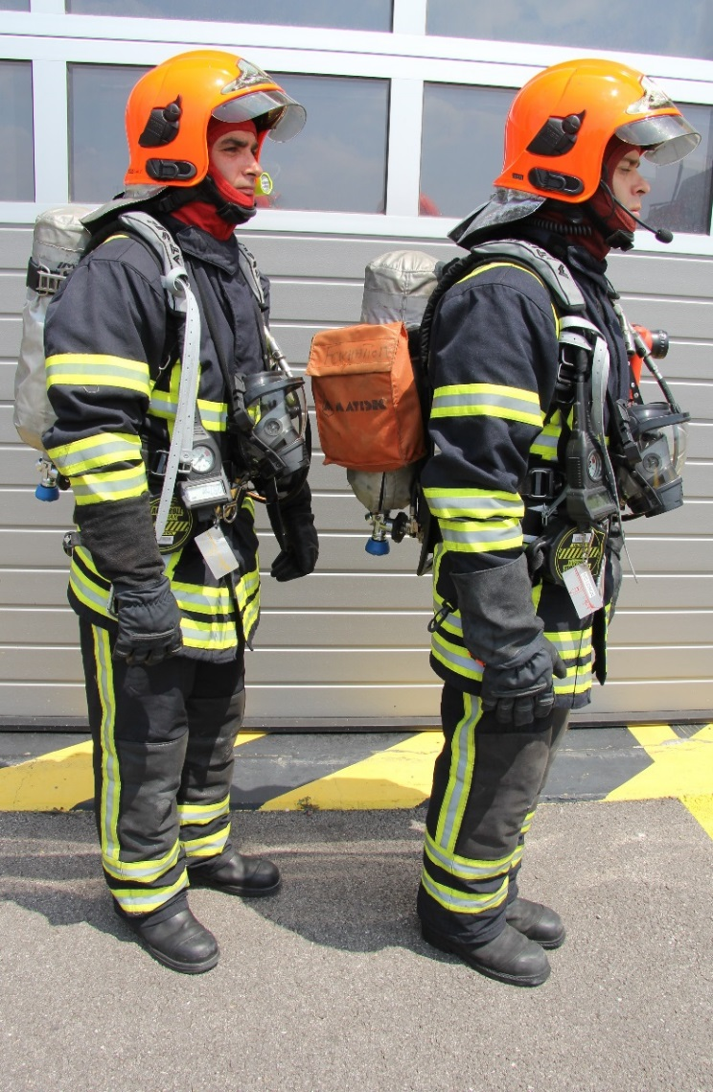
BSE : Binôme de sécurité
Équipier
Chef d’équipe
Équipement de tête
Lampe portative
Liaison
personnelle
Cagoule de fuite
Système sonore de détresse
Système sonore de détresse
Liaison personnelle

Slide 19
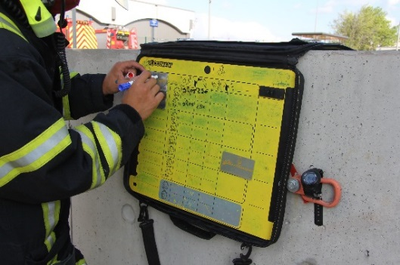
Règles à respecter avant l’engagement
Durée du temps d’exploration :
Avant toute exploration, le binôme devra :
S’enregistrer auprès du contrôleur
Rappel NELAR et essai de l’équipement de tête,
19

Slide 20
Règles à respecter pendant l’engagement
Contrôleur :
Renseigne et tient à jour le tableau de contrôle :
Nom et prénom des SP engagés,
H d'engagement,
H d'entrée et de H de sortie prévisionnelle,
Inscrit les mêmes renseignements (sauf H d'engagement) pour le BSE
20

Slide 21
Le(s) binôme(s)
21

Slide 22
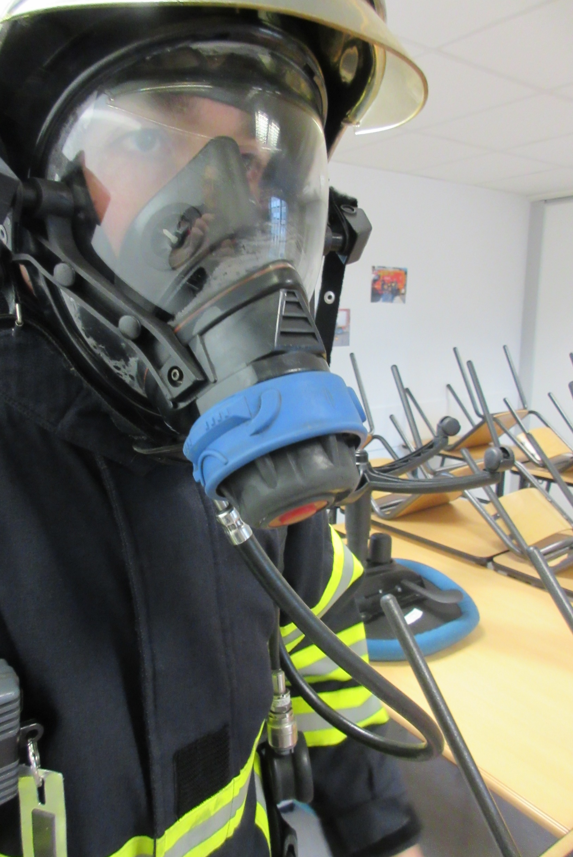
Règles à respecter pendant l’engagement
Le(s) binôme(s) :
Equipier amarre la ligne guide à un point fixe situé à proximité du point d'accès.
Progression ➔ Equipier déroule la ligne guide
Encliquetage du micro-régulateur se fait à l'air
frais, en dehors de la zone à risques.
22

Slide 23
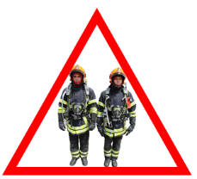
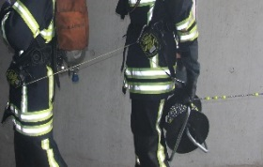
Règles à respecter pendant l’engagement
Le(s) binôme(s) :
Ne jamais se séparer, le binôme est indissociable
Rester en contact permanent par le biais des liaisons personnelles
Ne jamais se décrocher de sa liaison personnelle.
23

Slide 24
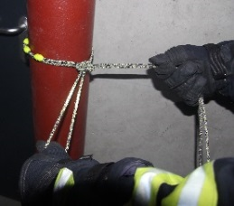
Règles à respecter pendant l’engagement
Le(s) binôme(s) :
CE ➔ allume sa lampe avant engagement et amarre sa liaison personnelle sur l'ARI de l'équipier.
CE ➔ Amarre la ligne guide à 1 point fixe et rejoint le point d’accès après l'avoir indiqué
24

Slide 25
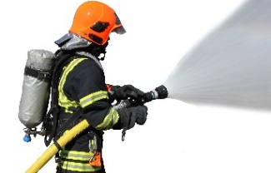
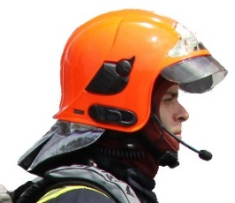
Règles à respecter pendant l’engagement
Le(s) binôme(s) :
Etablir le + rapidement possible
Utiliser systématiquement les équipements de tête pour communiquer
25

Slide 26
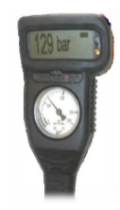
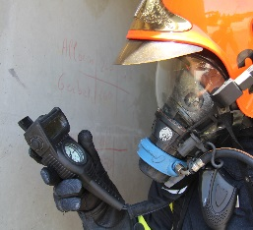
Règles à respecter pendant l’engagement
Le(s) binôme(s) :
Pas d’engagement initial avec une pression inférieure à 270 bars
Contrôler régulièrement son manomètre
26

Slide 27
Règles à respecter pendant l’engagement
Le(s) binôme(s) :
Découverte d'une victime lors d'une reconnaissance ne doit faire l'objet d'un code de détresse BSL
Seule l'atteinte de l'intégrité physique de l'un des SP justifie le déclenchement de la BSL
27

Slide 28
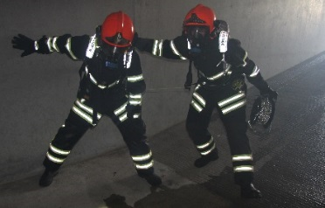
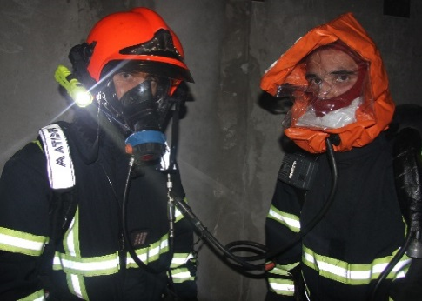
Règles à respecter pendant l’engagement
Le(s) binôme(s) :
Respecter le guide main droite ou main gauche
Découverte d’une victime ou le manque d’air d’1 des 2 SP, ➔ cagoule de fuite raccordée sur la prise accessoire de celui qui à le + d’air dans sa bouteille.
28

Slide 29
Règles à respecter pendant l’engagement
Le(s) binôme(s) :
Replie immédiatement :
dès que l’1 des 2 SP n'est plus en mesure de remplir sa mission
dès la prise en charge d’1 victime
29

Slide 30
Règles à respecter pendant l’engagement
Le(s) binôme(s) :
Lorsqu'un signal de détresse retentit (BSL)
➔ Tous les binômes engagés doivent ressortir
Contrôleur engage le BSE ➔ SP en difficultés.
Laisser la priorité aux binômes sortant.
30

Slide 31
Règles à respecter pendant l’engagement
Le(s) binôme(s) :
Ligne guide est trop courte ➔ CE l'amarre à un point fixe.
Le binôme rejoint le point d'accès après l'avoir signalé
31

Slide 32
Règles à respecter pendant l’engagement
Le(s) binôme(s) :
Il se munit d'une seconde ligne guide et procède à son prolongement si les conditions d'un second engagement sont remplies :
Pressions restantes,
Configuration des locaux,
Température ambiante,
Etc.
Cette décision appartient au COS ➔ engagement d'un autre binôme.
32

Slide 33
Règles à respecter pendant l’engagement
Le(s) binôme(s) :
Durée du temps d’exploration :
Conditionnée par la T°, la chaleur, la difficulté de progression et liée aux obstacles.
Retour ➔ à la moitié de la pression d’engagement, sans excéder 25 min, OU aux ordres du contrôleur.
33

Slide 34
Règles à respecter après l’engagement
Après engagement, le binôme ➔ au repos.
Pour cela, il :
Dépose son ARI,
Retire son casque,
Ouvre sa veste entièrement ou la retire.
S'hydrate,
Si possible alimentation.
Après sa mise au repos le SP ne pourra être engagé qu’1 seule et dernière fois.
34

Slide 35
Conclusion
Règles de sécurité :
Avant l’engagement
Pendant l’engagement
Après l’engagement
Année : 2024
Contact : pour toute remarque concernant ce document, merci d’envoyer un mail sur l’adresse suivante :
gfor_jsp@sdmis.fr
35

